Slide 1
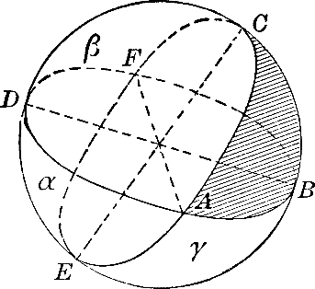
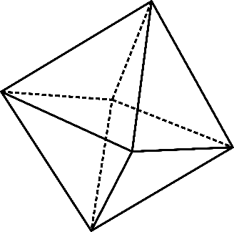
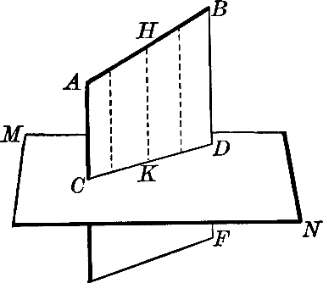
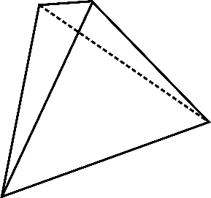
វិធីចែក
គណិតវិទ្យា ថ្នាក់ទី៣

Slide 2
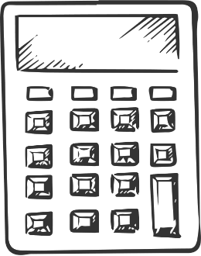
តោះយើងមក ចែកចំនួន ខ្មៅដៃ 8 ដើម ឱ្យទៅក្មេងៗ 4 នាក់

Slide 3
តោះយើងមក ចែកចំនួន ខ្មៅដៃ 8 ដើម ឱ្យទៅក្មេងៗ 4 នាក់

Slide 4
តោះយើងមក ចែកចំនួន ខ្មៅដៃ 8 ដើម ឱ្យទៅក្មេងៗ 4 នាក់
ពួកគេបានខ្មៅដៃម្នាក់ 2ដើម

Slide 5
តោះយើងមក ចែកចំនួន ខ្មៅដៃ 15 ដើម ឱ្យទៅក្មេងៗ 5 នាក់

Slide 6
តោះយើងមក ចែកចំនួន ខ្មៅដៃ 15 ដើម ឱ្យទៅក្មេងៗ 5 នាក់

Slide 7
តោះយើងមក ចែកចំនួន ខ្មៅដៃ 15 ដើម ឱ្យទៅក្មេងៗ 5 នាក់

Slide 8
តោះយើងមក ចែកចំនួន ខ្មៅដៃ 15 ដើម ឱ្យទៅក្មេងៗ 5 នាក់
ពួកគេទទួលបានខ្មៅដៃម្នាក់ 3ដើម

